Slide 1
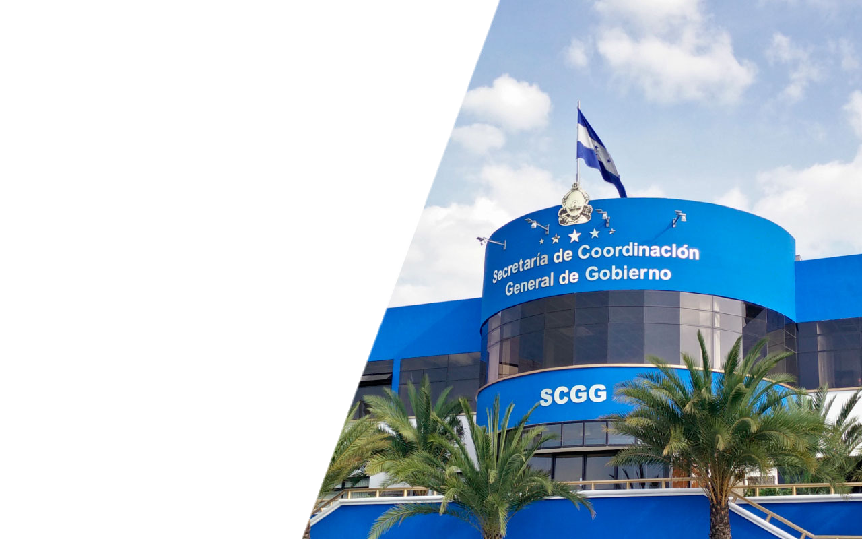
DIRECCIÓN PRESIDENCIAL DE TRANSPARENCIA, MODERNIZACION Y REFORMA DEL ESTADO.
MECANISMO DE SEGUIMIENTO DE LA CONVENCIÓN INTERAMERICANA CONTRA LA CORRUPCIÓN (MESICIC).
transparencia@scgg.gob.hn
www.scgg.gob.hn
transparencia.scgg.gob.hn

Slide 2
OBJETIVOS ESTRATÉGICOS DEL PLAN DE NACIÓN Y VISIÓN DE PAÍS
En el marco de la ejecución de la Ley de Visión de País y el Plan de Nación, así como el Plan de Todos para una Vida Mejor que contiene cuatro grandes objetivos estratégicos como son:
La seguridad y la paz
La generación de empleo
La protección social
La transparencia y modernización del Estado
El Gobierno de la República busca contribuir a una Honduras con seguridad, oportunidades económicas para todos, bajos niveles de pobreza, servidores públicos honestos y un gobierno eficiente.
transparencia@scgg.gob.hn
www.scgg.gob.hn
transparencia.scgg.gob.hn

Slide 3
SECRETARÍA DE COORDINACIÓN GENERAL DE GOBIERNO
La Secretaria de Coordinación General de Gobierno (SCGG), fue creada mediante modificación a la Ley General de Administración Pública (artículo 29) tal como consta en la Ley para Optimizar la Administración Pública, Mejorar los Servicios a la Ciudadaniía y Fortalecimiento de la Transparencia en el Gobierno, decreto número 266-2013 del 16 de diciembre de 2013, publicado en La Gaceta el 23 de enero de 2014.
transparencia@scgg.gob.hn
www.scgg.gob.hn
transparencia.scgg.gob.hn

Slide 4
OBJETIVOS DE LA COORDINACIÓN GENERAL DE GOBIERNO
La Secretaría de Coordinación General de Gobierno contribuye a la gestión estratégica de la administración pública de varias maneras:
Auxiliar al Presidente de la República en la coordinanción de la administración pública.
La planificación de los objetivos estratégicos del Gobierno y asignación de los recursos presupuestarios, así como la planificación de los objetivos institucionales, el seguimiento y evaluación de resultados
Las políticas de transparencia y lucha anticorrupción, las políticas y acciones de modernización del Estado.
transparencia@scgg.gob.hn
www.scgg.gob.hn
transparencia.scgg.gob.hn

Slide 5
DIRECCIÓN PRESIDENCIAL DE TRANSPARENCIA MODERNIZACIÓN Y REFORMA DEL ESTADO (DPTMRE)
El Decreto Ejecutivo PCM 002-2014, artículo 3, de fecha 3 de febrero de 2014, crea la Dirección Presidencial de Transparencia, Modernización y Reforma del Estado, como un órgano administrativo de la Presidencia de la República adscrito a la Secretaría de Estado en el Despacho de Coordinación General de Gobierno.
transparencia@scgg.gob.hn
www.scgg.gob.hn
transparencia.scgg.gob.hn

Slide 6
FUNCIONES DE LA DPTMRE
Formular y proponer las políticas y programas de transparencia y lucha contra la corrupción en coordinación con las entidades de control externo y otros entes del Estado con funciones de transparencia y lucha anticorrupción.
Impulsar la práctica de la ética pública y la rendición de cuentas.
Fortalecer, hacer más eficiente y establecer una adecuada coordinación de los controles internos;
Fortalecer la transparencia en la asignación y uso de los recursos públicos,
Analizar, proponer y ejecutar los planes para la modernización y reforma del Estado a fin de volverlo más eficiente, efectivo y transparente, y
Impulsar la utilización por parte de las instituciones estatales, de la tecnología informática para simplificar el gobierno, acercarlo al ciudadano y volverlo mas abierto.
transparencia@scgg.gob.hn
www.scgg.gob.hn
transparencia.scgg.gob.hn

Slide 7
ORGANIGRAMA DE LA DPTMRE
transparencia@scgg.gob.hn
www.scgg.gob.hn
transparencia.scgg.gob.hn

Slide 8
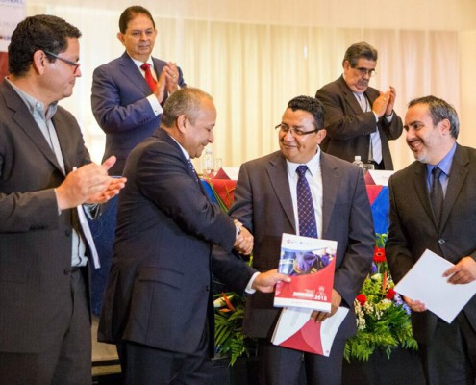
CONVENIO DE COLABORACIÓN Y BUENA FE PARA LA PROMOCIÓN DE LA TRANSPARENCIA, COMBATE A LA CORRUPCIÓN Y FORTALECIMIENTO DE SISTEMAS DE INTEGRIDAD
EJES TRANSVERSALES
Compras y contrataciones.
Gestión del Recurso Humano.
Directamente relacionados a las Secretarías de Estado Seguridad, Educación, Salud, Servicios Públicos y Dirección Ejecutiva de Ingresos
transparencia@scgg.gob.hn
www.scgg.gob.hn
transparencia.scgg.gob.hn

Slide 9
AVANCES
Con fecha 12 de noviembre de 2015, Transparencia Internacional presentó dos informes de línea base de las secretarías de Seguridad y Educación.
Con fecha 12 de noviembre las secretarías de Seguridad y Educación presentaron su plan de mejores, que contiene metas de corto, mediano y largo plazo.
Están en proceso de construcción los informes en relación a las Secretarías de Salud e INSEP.
Están en proceso de análisis los mecanismos para el fortalecimiento de ONADICI y ONCAE.
transparencia@scgg.gob.hn
www.scgg.gob.hn
transparencia.scgg.gob.hn

Slide 10
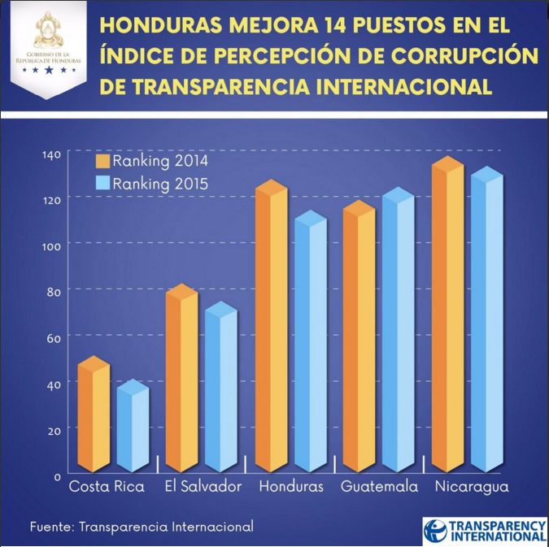

Slide 11
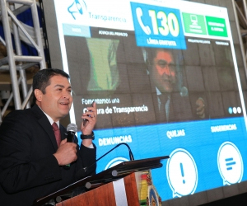
El 19 de febrero el Presidente de la República de Honduras, abogado Juan Orlando Hernández, lanzó el Programa “Tu Voz Sí Cuenta…para la Transparencia”. Como parte del mismo se habilitó la línea 130, de llamada gratuita y su sitio web www.tuvozsicuenta.gob.hn, los que están a disposición del pueblo hondureño para denunciar actos de corrupción o presentar quejas o sugerencias. En ésa misma fecha se suscribió el acuerdo interinstitucional para el manejo y ejecución del citado programa.
TU VOZ SÍ CUENTA…PARA LA TRANSPARENCIA.
transparencia@scgg.gob.hn
www.scgg.gob.hn
transparencia.scgg.gob.hn

Slide 12
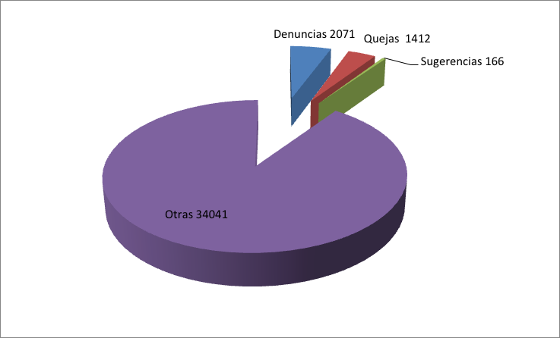
Llamadas atendidas

Slide 13
Denuncias remitidas a instituciones, Ministerio Público y TSC.

Slide 14
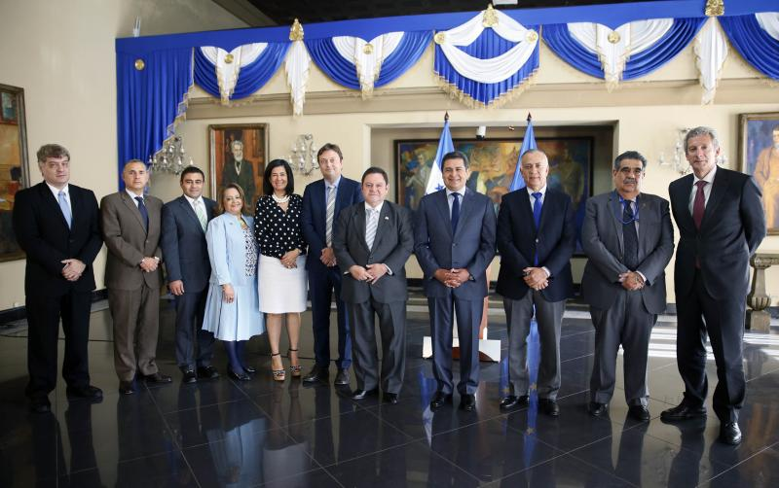
ACUERDO DE COOPERACIÓN INTERINSTITUCIONAL PARA LA LUCHA CONTRA LA CORRUPCIÓN.
Se suscribió el 8 de abril entre el Poder Judicial, la Secretaría de Coordinación General de Gobierno, la Fiscalía General de la República, la Comisión Nacional de Bancos y Seguros, la Procuraduría General de la República, el Tribunal Superior de Cuentas y la Dirección Ejecutiva de Ingresos. En dicho acuerdo se crea la Mesa Interagencial Anticorrupción (MIA), que tiene como finalidad que las partes actúen de forma coordinada y complementaria, para cumplir eficiente y eficazmente con sus atribuciones y funciones en la lucha contra la corrupción en Honduras.
transparencia@scgg.gob.hn
www.scgg.gob.hn
transparencia.scgg.gob.hn

Slide 15
MUCHAS GRACIAS
transparencia@scgg.gob.hn
www.scgg.gob.hn
transparencia.scgg.gob.hn

